Slide 1
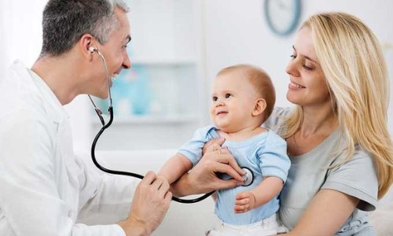
ĐẠI CƯƠNG BỆNH LÝ HỆ HÔ HẤP
Lớp: PTH 350 H
Nhóm: 18
SVTH: Nguyễn Văn Đức
Nguyễn Hải Dân
Nguyễn Thị Nữ
Lương Thị Trâm
Nguyễn Khoa Thanh Vy

Slide 2
GIẢI PHẪU, CHỨC NĂNG, CƠ CHẾ BẢO VỆ HÔ HẤP
NHỮNG TRIỆU CHỨNG BỆNH LÝ CƠ NĂNG CHÍNH
CÁC BIỆN PHÁP ĐIỀU TRỊ
NHỮNG TRIỆU CHỨNG THỰC THỂ GẶP KHI KHÁM
CÁC BỆNH LÝ HÔ HẤP HAY GẶP

Slide 3
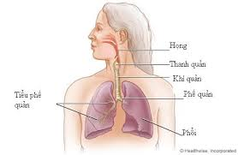
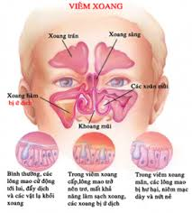
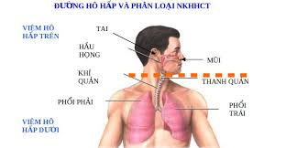
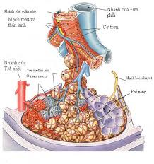
GIẢI PHẪU, CHỨC NĂNG, CƠ CHẾ BẢO VỆ HÔ HẤP
Cấu tạo bộ máy hô hấp
- Đường hô hấp trên
- Đường hô hấp dưới
a. Đường hô hấp trên
Khoang mũi
Khoang miệng
Hầu, họng
Nắp thanh quản
Đường hô hấp dưới
Thanh quản
Khí quản
Phế quản
Các tiểu phế quản
- Ngoài ra còn có các xoang ( xoang bướm, xoang sàng, xoang hàm, xoang trán) và nhu mô phổi ( phế nang, mô kẻ phổi và các mạch máu phổi).

Slide 4
2. Chức năng hệ hô hấp
- Đường hô hấp trên ngăn chặn các vật lạ đi vào đường hô hấp dưới bằng phản xạ ho; lọc lại các hạt bụi đi vào đường thở nhờ hệ thống lông ở mũi; làm ấm, làm ẩm luồng khí đi vào phổi nhờ vào các mạch máu dày đặc xung quanh đường hô hấp trên - Đường hô hấp dưới dẫn không khí đi vào tận trong các phế nang. Nhu mô phổi trao đổi không khí cho cơ thể: O2 được đưa vào cơ thể và CO2 được đào thải ra ngoài.

Slide 5
3. Các cơ chế bảo vệ đường hô hấp
- Bao gồm sự hoạt động của các cơ hô hấp – sự tiết chất nhày – đại thực bào phế quản; ngoại vật nhỏ ( hoặc vi khuẩn) bị giữ lại bởi hệ thống lông, dịch nhày, bị tống ra ngoài qua ho.
- Những tiểu phần nhỏ 0,2 – 2 mcm có thể vượt qua cơ chế trên vào phế nang, tại đây các đại thực bào phế nang và bạch cầu trung tính thực bào chúng, đồng thời trình diện kháng nguyên để kích thích hoạt động của hệ thống miễn dịch đặc hiệu.

Slide 6
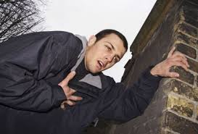
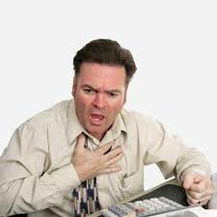
NHỮNG TRIỆU CHỨNG BIỂU HIỆN BỆNH LÝ HÔ HẤP THƯỜNG GẶP
Khó thở
Là tình trạng khó khăn trong việc thực hiện động
tác thở của bệnh nhân do nhiều nguyên nhân.
Nguyên nhân gây khó thở:
+ Do bệnh lý hô hấp: hẹp đường hô hấp ( chèn, dị vật phế quản, u phế quản,…) và tổn thương phổi ( viêm phổi, ú máu phổi,…).
+ Do ngoài đường hô hấp: suy tim, thiếu máu, toan chuyển hoá, liệt cơ hô hấp,…
Chuẩn đoán mức độ khó thở: phân loại mức độ khó thở theo NYHA ( 1997)
+ Độ 1: không hạn chế hoạt động thể lực.
+ Độ 2: khó thở khi làm việc gắng sức hằng ngày.
+ Độ 3: khó thở khi gắng sức nhẹ, hạn chế nhiều hoạt động thể lực.
+ Độ 4: khó thở khi gắng sức nhẹ hoặc khó thở khi nghỉ.

Slide 7
2. Ho
Là một động tác thở ra mạnh và đột ngột, gồm 3 thời kỳ:
+ Hít vào sâu và nhanh
+ Bắt đầu thở ra nhanh mạnh. Thanh môn đóng lại, làm áp lực tăng cao trong lồng ngực.
+ Thanh môn mở ra đột ngột, không khí bị ép trong phổi được tống ra ngoài gây ho.
Nguyên nhân gây ho:
+ Trên đường hô hấp: viêm họng viêm khí quản, phế quản cấp, viêm phổi, lao phổi,…
+ Tim mạch: hẹp van hai lá, tăng huyết áp có suy tim, tăng áp lực tiểu tuần hoàn,…
+ Ở xa đường hô hấp: tổn thương ở gan, tử cung có thể gây ho, lạnh đột ngột…
+ Một số trường hợp rối loạn tinh thần có biểu hiện ho nhiều ( hiếm gặp).
Theo lâm sàng ho được chia ra các loại:
+ Ho có đờm
+ Ho khan
+ Ho húng hắng
+ Ho thành cơn

Slide 8
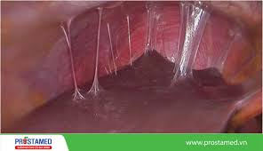
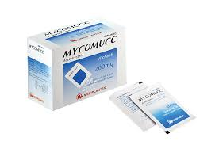
3. Khạc đờm
Đờm là chất tiết ra từ hốc mũi tới phế nang và thải ra ngoài miệng.
Trên lâm sàng, đờm được chia ra thành các loại:
+ Đờm thanh dịch: gồm các thanh dịch tiết ra từ các huyết quản và có thể có lẫn hồng cầu.
+ Đờm nhầy: màu trong nhầy thường gặp trong hen phế quản, viêm phổi.
+ Đờm mủ: sản phẩm của các ổ hoại tử.
+ Đờm mủ nhầy: thường gặp trong giãn phế quản.

Slide 9
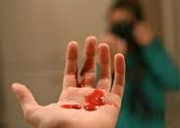
4. Ho ra máu
Là khạc ra máu trong khi ho. Máu xuất phát từ thanh
quản trở xuống.
Trên lâm sàng ho ra máu xảy ra đột ngột người bệnh
cảm thấy khó thở, thở nhẹ, thay đổi thời tiết…
Sau khi ho ra máu, cơn ho kéo dài và phút tới vài ngày, máu khạc ra dần dần có màu đỏ thẩm – nâu – đen.
Nguyên nhân:
+ Ở phổi: lao phổi ( thường gặp). Các bệnh nhiễm khuẩn ở phổi ( viêm phổi, cúm, áp xe phổi,…) và các bệnh đường hô hấp ( giãn phế quản, ung thư,…).
+ Ngoài phổi: bệnh tim mạch ( xẹp van hai lá, suy tim trái do cao HA), tắc động mạch phổi, bệnh về máu ( suy tuỷ xương, bệnh bạch cầu,…).

Slide 10
5. Các triệu chứng khác thường gặp khi mắc bệnh hô hấp
Triệu chứng toàn thân: sốt, mệt mỏi, đau nhức mình mẩy và chán ăn.
Triệu chứng tổn thương bộ máy hô hấp:
+ Tổn thương đường hô hấp trên: triệu chứng mũi ( hắt hơi, ngứa mũi, nghẹt mũi,…); triệu chứng xoang ( nhức đầu, đau răng, chảy nước mũi mủ,…); triệu chứng hầu họng ( đau họng, rát họng, ho khan,…).
+ Tổn thương đường hô hấp dưới: triệu chứng thanh quản ( khàn giọng, khó nói); triệu chứng phế quản ( ho khan, ho đờm, nặng tức ngực); triệu chứng tiểu phế quản ( khó thở, thở khò khè,…)
+ Tổn thương nhu mô phổi: khó thở, đau ngực khi hít sâu vào, ho khạc đờm, ho ra máu.

Slide 11
KHÁI NIỆM MỘT SỐ DẤU HIỆU BỆNH LÝ HÔ HẤP KHI THĂM KHÁM
1. Các tiếng ran
- Là những tiếng bất thường phát sinh khi có luồng không khí đi qua phế quản phế nang có nhiều tiết dich hoặc bị hẹp lại.
Phân loại:
+ Ran khô
+ Ran ướt
+ Ran nổ

Slide 12
2. Các tiếng thổi
- Khi nhu mô phổi bị đông đặc, tiếng thở thanh khí quản được dẫn truyền đi xa quá phạm vi bình thường của nó và có thể thay đổi về mặt âm học do những tổn thương đi kèm theo hiện tượng đông đặc đó.
- Phân loại tiếng thổi: gồm 4 loại:
+ Thổi ống
+ Thổi hang
+ Thổi vò
+ Tiếng thổi màng phổi

Slide 13
3. Tiếng cọ
Khi màng phổi bị viêm trở nên gồ ghề vì những mảnh sợi huyết, trong lúc hô hấp là thành lá sát vào lá tạng gây ra tiếng cọ gọi là tiếng cọ màng phổi.
Thường gặp trong viêm màng phổi khan, tràn dịch màng phổi ở giai đoạn đầu và giai đoạn nước rút.
Phân biệt:
+ Tiếng rên
+ Tiếng cọ màng ngoài tim

Slide 14
CÁC BỆNH LÝ HÔ HẤP THƯỜNG GẶP
- Có 4 loại tổn thương:
+ Tắc nghẽn đường dẫn khí: hen phế quản, COPD, dị vật, giãn phế quản, ung thư phế quản
+ Rối loạn khuếch tán khí: khí phế thũng, xơ phế nang, viêm phổi, nhồi máu phổi.
+ Giới hạn diện tích phổi: tràn dịch màng phổi, dày dính màng phổi, lao phổi, xơ phổi,…
+ Rối loạn thông khí do rối loạn vận động các cơ hô hấp.
Các bệnh lý hô hấp thường gặp:
+ Các bệnh tai mũi hong ( đường hô hấp trên)
+ Viêm phế quản cấp
+ Viêm phế quản mãn
+ Viêm phổi
+ Hen phế quản
+ Bệnh phổi tắc nghẽn mãn tính

Slide 15
CÁC BIỆN PHÁP ĐIỀU TRỊ
Điều trị có dùng thuốc
Điều trị phòng ngừa: tiêm ngừa cúm, viêm phổi, uống thuốc tăng cường miễn dịch.
Điều trị triệu chứng: điều trị giảm ho, long đàm, điều trị giảm đau.
Điều trị căn nguyên: điều trị kháng sinh, kháng nguyên, viêm, giãn phế quản, kháng ung thư, miễn dịch đặc hiệu.
Điều trị không dùng thuốc
Cai thuốc lá
Dinh dưỡng điều trị
Phục hồi chức năng hô hấp

Slide 16
CẢM ƠN THẦY VÀ CÁC BẠN ĐÃ LẮNG NGHE

